Slide 1




Pôle emploi
Hackathon les champs des SIRENE
18, 19 janvier 2018
Equipe des « spartiates »
Participants :
Equipe Data lake – Aix-en-Provence:
Julien BRUCHON
Lama EL SARRAJ
Hamza FRIOUA
Equipe Service Big data – Nantes :
Rozenn BRENIN
Maylis COTADZE
Sylvain FERREC
Notes:
Mesdames et Monsieurs le jury Bonjour.
Labo équipe

Slide 2
Contexte & objectif
Data
Référentiel
Recensé
sirus.csv
2014
sirus.csv
2017
rp.csv
2014
Le SIRET de l’employeur /recensé
commune_adjacentes.csv
2016
rp.csv
2017
commune_adjacentes.csv
2017
Méta-Data
dictionnaireRP.csv
dictionnaireSirus.doc

Slide 3
Process
Text mining
Géolocalisation
Résultat
Matcher avec les entreprises correspondantes
(filtre commune)
Prédire top 5 NAF/recensé
Elargir l’échantillon sur 10km
SIRET candidat
Web scrapping
Compléter les adresses manquants

Slide 4
Enrichir les données
Exemple
Traitement des RP
Data
Vecteur de concepts
Résultat candidat
Matching
Prédire 5 NAF par recensé
Langage R
SGBD
Jointure
NAF & commune
(recensé,sirus)
SIRUS
Commune
Distance de leivenshtein
(nom de la rue et la raison sociale)
1 SIRET candidates
RP
NAF

Slide 5
Matching : prédiction 5 NAF
Exemple
Traitement des RP
Data
Vecteur de concepts
Résultat candidat
Matching
Prédire 5 NAF par recensé
Langage R
TFIDF (ACTET_X,rp.csv)
SGBD
Jointure
NAF & commune
(recensé, sirus)
SIRUS
Commune
Distance de leivenshtein
(nom de la rue et la raison sociale)
1 SIRET candidates
RP
NAF

Slide 6
Jointure
Exemple
Traitement des RP
Data
Vecteur de concepts
Résultat candidat
Matching
Prédire 5 NAF par recensé
Langage R
TFIDF (ACTET_X,rp.csv)
SGBD
Jointure
NAF & commune
(recensé, sirus)
SIRUS
Chargement des données dans une base de données (SGBD)
Commune
Distance de leivenshtein
(nom de la rue et la raison sociale)
1 SIRET candidates
RP
NAF

Slide 7
Ranking : SIRET candidats
Exemple
Traitement des RP
Data
Vecteur de concepts
Résultat candidat
Matching
Prédire 5 NAF par recensé
Langage R
TFIDF (ACTET_X,rp.csv)
SGBD
Jointure
NAF & commune
(recensé, sirus)
SIRUS
Chargement des données dans une base de données (SGBD)
Commune
Distance de leivenshtein
(nom de la rue et la raison sociale)
Chargement des données dans une base de données (SGBD)
1 SIRET candidates
RP
NAF

Slide 8
Sélection : 1 SIRET
Exemple
Traitement des RP
Data
Vecteur de concepts
Résultat candidat
Matching
Prédire 5 NAF par recensé
Langage R
TFIDF (ACTET_X,rp.csv)
SGBD
Jointure
NAF & commune
(recensé,sirus)
SIRUS
Chargement des données dans une base de données (SGBD)
Commune
Distance de leivenshtein
(nom de la rue et la raison sociale)
Chargement des données dans une base de données (SGBD)
1 SIRET candidat
RP
Score le plus haut
NAF

Slide 9
Process
Text mining
Géolocalisation
Résultat
Matcher avec les entreprises correspondantes
(filtre commune)
Prédire les 5 NAF/recensé
Elargir l’échantillon sur 10km
SIRET candidat
Web scrapping
Compléter les adresses manquants

Slide 10
WEB SCRAPING
Web scraping
Python, lib (‘requests’, ‘beautifullscrap’)
Base de données
(1)
Matching
API QWANT
Données recensées
([activité, adresse, nom de la société], rp2017.csv)
FILTRE reprise manuel agent (i_reprise_acte = V)
JSON (liste URL candidat)
Scraper le « SIRET » sur societe.com
(2)
JSON (liste URL candidats)
+
terme (‘societe.com’)
Si ‘societe.com’∈
TOP 5
Scraper « l’adresse » sur mappy.com
Sinon
Résultat final
CSV
Liste (CABI, SIRET, NAF)

Slide 11
Résultat final
CSV
Liste (CABI, SIRET, ADRESSE, NAF)
Web scraping
Python
Se raccrocher à la base SIRUS
Base de données
Si = SIRET ds SIRUS
Sinon
SIRUS
(sirus2017.csv)
et
RP2017.csv
Récupérer les attributs SIRUS
Partir sur l’approche 1
(text mining)
Vérification cohérence du résultat avec RP

Slide 12
Conclusion et axes d’amélioration
Les SIRET trouvés ne sont pas à 100% fiable, exemple : SIRET siège social mis en priorité => différents du département déclaré dans le RP
Beaucoup de règles de gestion fonctionnelles, exemple : enseignant non rattaché à son établissement mais au rectorat
Données volumineuses

Slide 13
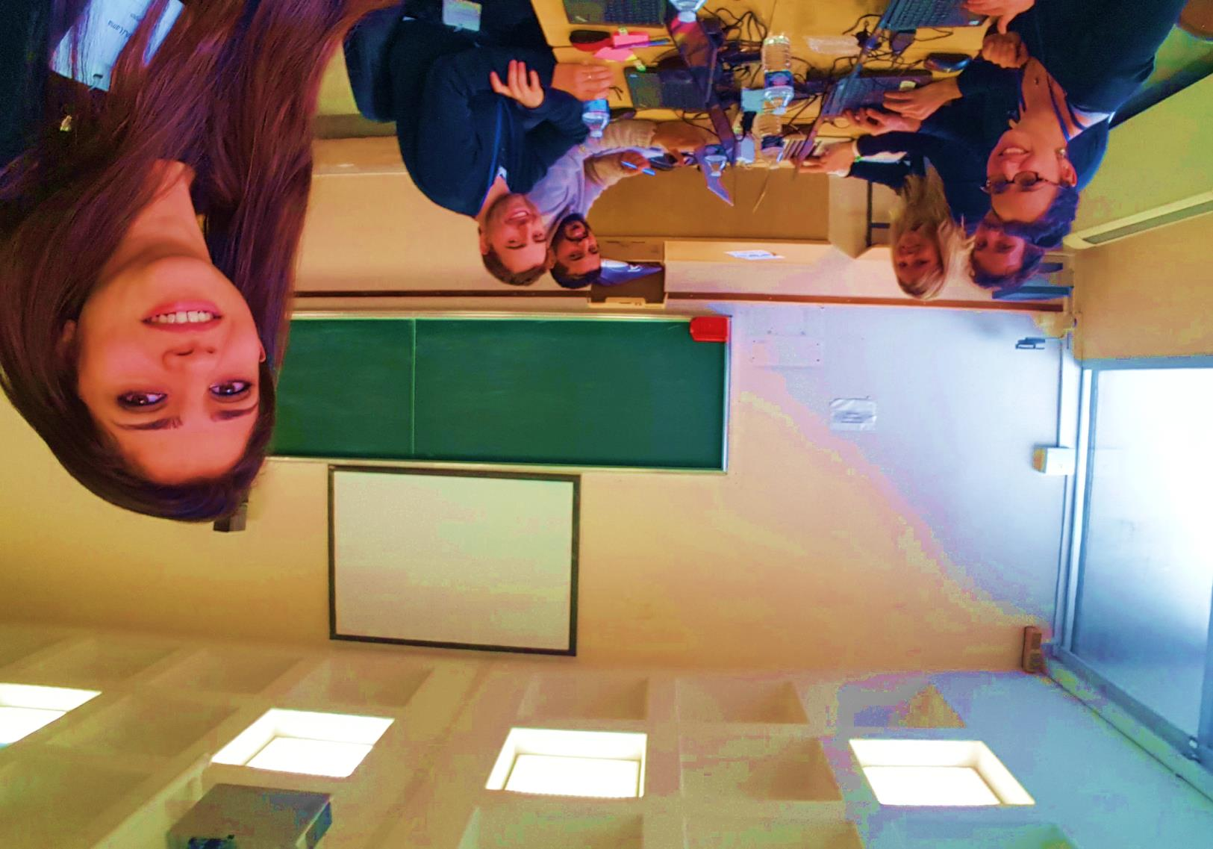


FUN !
Maylis COTADZE
(data scientist)
Sportif
Sylvain FERREC
(data scientist)
Pôle emploi
Génial
Hamza FRIOUA
(Développeur big data)
Pédagogique
Lama EL SARRAJ
(Data steward)
Enorme
Julien BRUCHON
(data scientist)
Amusant
Rozen BERENIN
(data scientist)
Merci l’INSEE pour ce super HACKATHON ☺

